Slide 1
2022-2023 ORTAÖĞRETİM (LİSE) TÜRLERİ TANITIMI
Mevlüt Aysun Özer Ortaokulu Rehberlik Servisi
Nedim ÜNLÜ
Rehber Öğretmen

Slide 2
Merkezi ve Yerel Yerleştirme ile Gidilebilecek Lise Türleri
Resmi Fen Liselerine,
Özel Fen Liselerine,
Sosyal Bilimler Liselerine,
Anadolu Liselerine,
Anadolu Mesleki ve Teknik Liselere,
Anadolu İmam-Hatip Liselerine,
Çok Programlı Liselere
Sınavlı ve sınavsız yerleştirmeler olacaktır.

Slide 3
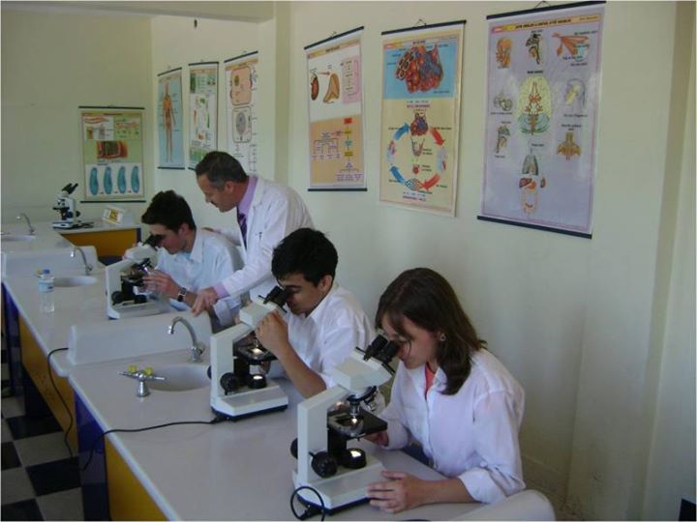
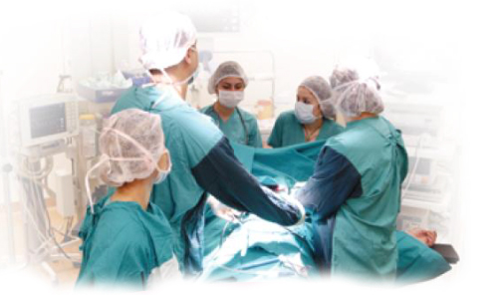
FEN LİSELERİ
Zekâ düzeyleri ile fen ve matematik alanlarındaki yetenekleri yüksek olan öğrencileri, matematik ve fen bilimleri alanında yükseköğrenime hazırlar.
Matematik ve fen bilimleri alanlarında gereksinim duyulan üstün nitelikli bilim adamlarının yetiştirilmesine kaynaklık eder.
Öğrencileri araştırmaya yöneltmeyi, bilimsel ve teknolojik gelişmeler ile yeni buluşlara ilgi duyanların çalışacakları ortamı ve koşulları hazırlar.

Slide 4
FEN LİSELERİ
Yeni teknolojileri kullanabilen, yeni bilgiler üretebilen ve projeler hazırlayabilen bireyler yetiştirir.
Öğrencilerin bilimsel araştırma yapmalarına, bilimsel ve teknolojik gelişmeleri izlemelerine yardımcı olacak şekilde yabancı dilde iyi yetişmelerini sağlar.
Birinci yabancı dili İngilizce olan fen liselerinde öğrenim süresi 4 (dört) yıldır.
Yatılı ve karma okullardır.
Bu okullardan mezun olan öğrenciler, YKS(TYT-AYT)’yi kazanmaları halinde alanları ile ilgili yükseköğretim programlarına devam edebilmektedir.
Resmî fen liseleri ile ilgili daha detaylı bilgiye http://ogm.meb.gov.tr adresindeki “Okullarımız” butonu tıklanarak ulaşılabilir.

Slide 5
İzmir’deki Merkezi Fen Liseleri
Okul Adı | Süre | Yerleş. Şekli | Dil | Öğrt. Şekli | Yurt | Taban Puan | 2019 Y.Dilim | 2020 Kontenjan
İzmir Fen Lisesi | 4 Yıl | Merkezi | ING | Karma | Kız / Erkek | 494.5702 | 0.11 | 102
Buca İnci-Özer Tırnaklı Fen Lisesi | 4 Yıl | Merkezi | ING | Karma | Kız / Erkek | 486.7926 | 0.57 | 102
Çiğli Fen Lisesi | 4 Yıl | Merkezi | ING | Karma | Kız / Erkek | 454.2580 | 3.82 | 102

Slide 6
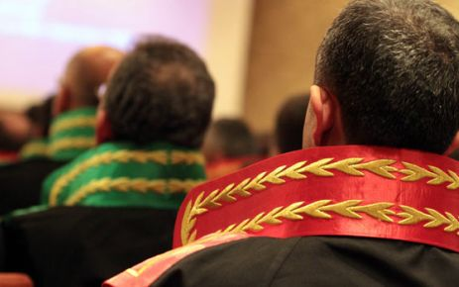
SOSYAL BİLİMLER LİSELERİ
Okulun amaçları; Sosyal Bilimler ve Edebiyat alanında ihtiyaç duyulan nitelikli bilim adamlarını yetiştirmek, zekâ düzeyleri ile edebiyat ve sosyal bilimler alanlarındaki ilgi ve yetenekleri üst düzeyde olan öğrencileri bu alanda yükseköğretime hazırlamak yer almaktadır.
Ayrıca amaçlarından biri de siyaset ve bürokrasiye kültürlü; devleti ve demokrasiyi iyi tanıyan, ona işlerlik kazandıracak elemanları yetiştirmektir.

Slide 7
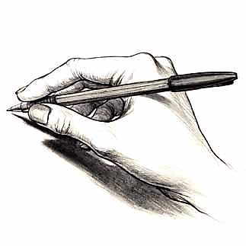
SOSYAL BİLİMLER LİSELERİ
Bir sınıftaki öğrenci sayısı ile 24’ü geçemez.
Bu okullarda öğretim süresi Hazırlık sınıfı olan okullar 5 yıl, hazırlık sınıfı olmayan okullar 4 yıl
Sosyal Bilimler Liseleri üniversite yerleştirme sınavları konusunda istatistikleri oldukça yüksektir.

Slide 8
İzmir Merkezi Sosyal Bilimler Liseleri
Okul Adı | Süre | Yerleş. Şekli | Dil | Öğrt. Şekli | Yurt | Taban Puan | 2019 Y.Dilim | 2020 Kontenjan
Buca Mehmet Akif Ersoy Sosyal Bilimler Lisesi | 5 Yıl | Merkezi | ING | Karma | - | 422.6840 | 8.55 | 102

Slide 9
ANADOLU LİSELERİ
Okulun amaçları; öğrencilerin ilgi, yetenek ve başarılarına göre yüksek öğretim programlarına hazırlanmalarını, yabancı dili, dünyadaki bilimsel ve teknolojik gelişmeleri izleyebilecek düzeyde öğrenmelerini sağlamaktır.
Öğrenim süreleri 4 yıldır.
Sınav ile öğrenci alan köklü Anadolu liselerin LGS puanları ortalama 430-500 arasında olup Mezunların Üniversitelere yerleşme oranı yüksektir.

Slide 10
İzmir’deki Merkezi Anadolu Liseleri
Okul Adı | Süre | Yerleş. Şekli | Dil | Öğrt. Şekli | Yurt | Taban Puan | 2019 Y.Dilim | 2020 Kontenjan
İzmir / Konak Atatürk Lisesi (Proje Okulu) | 4 Yıl | Merkezi | ING | Karma | Kız / Erkek | 476.8871 | 1.33 | 396
İzmir / Konak Atatürk Lisesi (Proje Okulu) | 4 Yıl | Merkezi | ALM | Karma | Kız / Erkek | 475.6927 | 1.44 | 30
İzmir / Konak Atatürk Lisesi (Proje Okulu) | 4 Yıl | Merkezi | FRA | Karma | Kız / Erkek | 473.8798 | 1.61 | 30
Bornova-Bornova Anadolu Lisesi (P.O) | 4 Yıl | Merkezi | ING | Karma | Kız / Erkek | 467.8676 | 2.22 | 30
Bornova-Bornova Anadolu Lisesi (P.O) | 4 Yıl | Merkezi | ALM | Karma | Kız / Erkek | 465.8057 | 2.44 | 442
Bornova-Bornova Anadolu Lisesi (P.O) | 4 Yıl | Merkezi | FRA | Karma | Kız / Erkek | 465.2798 | 2.50 | 60
Konak – İzmir Kız Lisesi (P.O) | 4 Yıl | Merkezi | ING | Karma | Kız | 462.6780 | 2.80 | 290
Konak – İzmir Kız Lisesi (P.O) | 4 Yıl | Merkezi | ALM | Karma | Kız | 461.6037 | 2.92 | 30
Güzelbahçe-60 Yıl Anadolu Lisesi (P.O) | 4 Yıl | Merkezi | ING | Karma | - | 455.8519 | 3.61 | 228
Buca- Fatma Saygın Anadolu Lisesi (P.O) | 4 Yıl | Merkezi | ING | Karma | - | 452.0209 | 4.12 | 90
Karşıyaka-Cihat Kora Anadolu L. (P.O) | 5 Yıl | Merkezi | ING | Karma | - | 446.2174 | 4.90 | 150
Karabağlar-Övgü Terzibaşoğlu A.L.(P.O) | 4 Yıl | Merkezi | ING | Karma | - | 445.8702 | 4.95 | 238
Karşıyaka- 15 Temmuz Şehitler A.L (P.O) | 4 Yıl | Merkezi | ING | Karma | - | 445.6296 | 4.99 | 228
Karşıyaka-Cihat Kora Anadolu L. (P.O) | 5 Yıl | Merkezi | ALM | Karma | - | 444.5653 | 5.14 | 30
Bornova-Yunus Emre Anadolu Lisesi (P.O) | 4 Yıl | Merkezi | ING | Karma | - | 441.6859 | 5.55 | 194
Bornova-Yunus Emre Anadolu Lisesi (P.O | 4 Yıl | Merkezi | ALM | Karma | - | 438.4394 | 6.03 | 60

Slide 11
Gaziemir Sınavsız Öğrenci Alan Anadolu Liseleri
Konak-Konak Anadolu Lisesi (Proje Okulu) | 4 Yıl | Merkezi | ING | Karma | - | 436.4249 | 6.34 | 228
Gaziemir- Nevvar Salih İşgören A.L. (P.O) | 4 Yıl | Merkezi | ING | Karma | - | 436.4243 | 6.34 | 120
Karabağlar- İzmir Anadolu Lisesi (P.O) | 4 Yıl | Merkezi | ING | Karma | - | 433.8292 | 6.74 | 144
Karabağlar- İzmir Anadolu Lisesi (P.O) | 4 Yıl | Merkezi | ALM | Karma | - | 431.2513 | 7.15 | 60
Menderes- Fatma Ramazan Büküşoğlu A.L (P.O) | 4 Yıl | Merkezi | ING | Karma | - | 426.5150 | 7.90 | 114
Torbalı-7 Eylül Anadolu Lisesi (P.O) | 4 Yıl | Merkezi | ING | Karma | - | 421.1683 | 8.81 | 152
Okul Adı | Süre | Yerleş. Şekli | Dil | Öğrt. Şekli | Yurt | 2019 OBP | 2020 Kontenjan
Kipa 10 Yıl Anadolu Lisesi | 4 Yıl | Yerel | ING | Karma | - | 89
Şehit Furkan Yavaş A.L | 4 Yıl | Yerel | ING | Karma | - | 80
Mimar Kemalettin A.L | 4 Yıl | Yerel | ING | Karma | - | 75

Slide 12
MESLEKİ VE TEKNİK
ANADOLU LİSELERİ
Mesleki Teknik Eğitim Genel Müdürlüğüne bağlı olarak faaliyet gösteren 22 okul türünün öğrenim süreleri ile yetkilerinde herhangi bir değişiklik yapılmaksızın, “Mesleki ve Teknik Anadolu Lisesi” ile “Çok programlı Anadolu Lisesi” adı altında yeniden yapılandırılmıştır.
Anadolu meslek programı alan ve dalları
Anadolu Teknik programı alan ve dalları

Slide 13
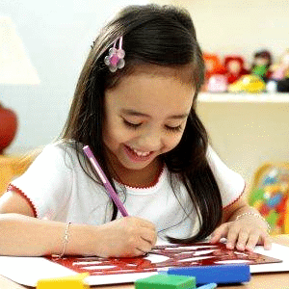
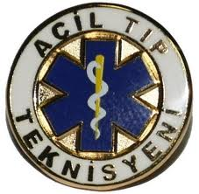
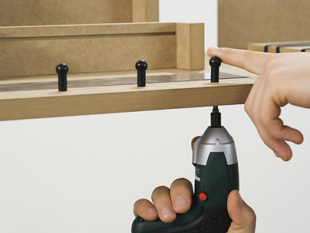
MESLEKİ VE TEKNİK
ANADOLU LİSELERİ
Bünyesinde Bulunan Okullar:
Anadolu Sağlık Meslek Liseleri
Ticaret Meslek Liseleri
Turizm ve Otelcilik Meslek Liseleri
Kız Teknik Ve Meslek Liseleri
Teknik Ve Endüstri Meslek Liseleri
Tarım Meslek Liseleri
Güzel Sanatlar Liseleri
Spor Liseleri

Slide 14
Meslekî ve Teknik Anadolu Liselerine alan tercihi nasıl yapılacak?
OBP: Ortaokul Başarı Puanı
OBP’ ye göre öğrenci alan tüm Resmi ve Özel Meslekî ve Teknik Anadolu Liselerinde kayıtlar Anadolu Meslek Lisesi Programına alan tercihi 9. sınıfın ilk ayında yapılacaktır.
Genel başvuru şartlarının yanında öğrencinin sağlık durumunun girmek istediği okulun ve mesleğin öğrenimine elverişli olması şartı aranacaktır.

Slide 15
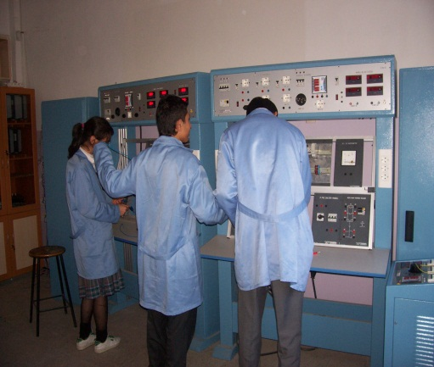
MESLEKİ VE TEKNİK
ANADOLU LİSELERİ
1- ANADOLU TEKNİK VE MESLEK LİSELERİ
Bu okullarda öğrencilere, orta öğretim düzeyinde ortak bir genel kültür kazandırmayı amaçlayan genel kültür dersleri ile birlikte endüstriyel teknik alanlarda mesleki formasyon verilmesini ve en az bir yabancı dil öğretilmesini amaçlayan, öğrencileri hem hayata, hem de yüksek öğrenime hazırlayan, programlar uygulanmaktadır.
Anadolu teknik meslek liselerinin öğretim süresi 4 yıldır.
Mezunları sınavsız olarak alanlarındaki meslek yüksekokulu programlarına girebilmektedirler.
Bu okulu bitiren öğrencilere ustalık belgesinin yetki ve sorumluluklarına sahip İŞ YERİ AÇMA BELGESİ verilir, ayrıca TEKNİSYEN unvanı ile istihdam edilirler.

Slide 16
MESLEKİ VE TEKNİK
ANADOLU LİSELERİ
2- ANADOLU TİCARET MESLEK LİSELERİ
Kamu ve özel sektörün muhasebe ve finansman, pazarlama ve perakende, büro yönetimi ve sekreterlik, bilişim teknolojileri alanlarında ihtiyaç duyduğu, yabancı dil bilir, nitelikli elemanları yetiştiren, öğrencileri hem mesleğe hem de yüksek öğrenime hazırlayan ilköğretim okulu üzerine dört yıl eğitim süreli meslek liseleridir.
Mezunları YKS’ de gösterdikleri başarı durumlarına göre alanlarında meslek yüksek okulu programlarına girebilmektedirler.

Slide 17
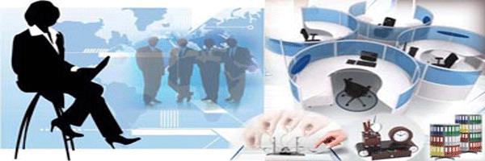
ANADOLU TİCARET MESLEK LİSELERİ ALAN VE DALLARI
MUHASEBE VE FİNANSMAN ALANI
· Muhasebe Dalı
· Bilgisayarlı Muhasebe Dalı
· Bankacılık Dalı
· Dış Ticaret Dalı
· Borsa Hizmetleri Dalı
· Kooperatifçilik Dalı
SİGORTACILIK VE RİSK YÖNETİMİ ALANI
· Sigortacılık Dalı
· Sigorta Satış Temsilciliği Dalı
PAZARLAMA ALANI
· Satış Yönetimi Dalı
· Reklâmcılık ve Halkla İlişkiler Dalı
· Perakendecilik ve Mağaza Yönetimi Dalı
· Emlâk Komisyonculuğu Dalı
BÜRO YÖNETİMİ VE SEKRETERLİK ALANI
· Yönetim ve Ticaret Sekreterliği Dalı
· Hukuk Sekreterliği Dalı
· Tıp Sekreterliği Dalı
· Yönetici Sekreterliği Dalı
· Büro Hizmetleri Dalı
· Mahalli İdareler Dalı
BİLGİSAYAR ALANI
· Bilgisayar Programcılığı Dalı
· Bilgisayar Donanımı Dalı
· Masaüstü Yayıncılık Dalı
Toplam 5 Alan, 21 Dal

Slide 18
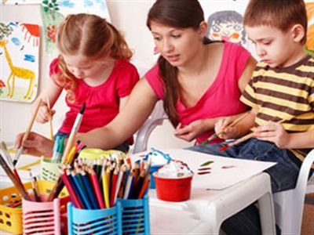
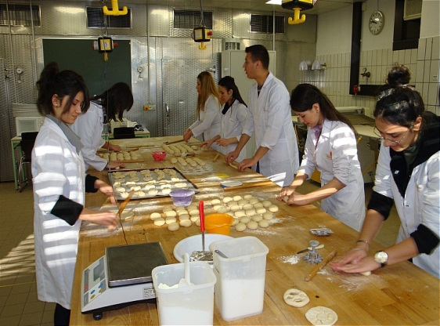
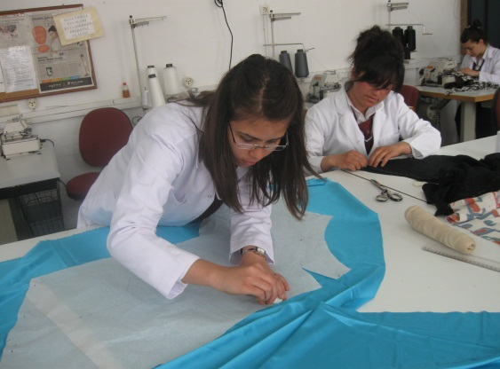
MESLEKİ VE TEKNİK ANADOLU LİSELERİ
3- ANADOLU KIZ MESLEK LİSELERİ
İlköğretim okulu üzerine, bazı derslerin öğretimini yabancı dille yapan, öğretim yılı bir yıl hazırlık sınıfından sonra dört yıl olan ve mesleğe yönelik teknik elemanların yetiştirildiği okullardır.
Çeşitli meslek alanlarına yönelik 21 alan/bölümde faaliyet göstermektedir. Eğitim İngilizce ve Almanca dillerinden biriyle yapılmaktadır.
Bu okullardan teknisyen unvanı ile mezun olanlar, alanları ile ilgili iş yerlerinde çalışabilecekleri gibi, isterlerse yükseköğretim kurumlarına da devam edebilirler.

Slide 19
ANADOLU KIZ MESLEK LİSELERİ ALAN VE DALLARI
·
ÇOCUK GELİŞİMİ VE EĞİTİMİ 32 Erken Çocukluk Eğitimi 33 Özel Eğitim
EĞLENCE HİZMETLERİ 42 Animatörlük 43 Çocuk Animatörlüğü
GIDA TEKNOLOJİSİ 70 Çay Üretimi ve İşleme 71 Gıda Kontrol 72 Hububat İşleme 73 Sebze ve Meyve İşleme 74 Süt İşleme 75 Zeytin İşleme
GİYİM ÜRETİM TEKNOLOJİSİ(MODA TASARIM) 76 Çocuk Giyim Modelistliği 77 Deri Giyim 78 Erkek Giyim Modelistliği 79 Erkek Terziliği 80 Hazır Giyim Model Makineciliği 81 İç Giyim Modelistliği 82 Kadın Giyim Modelistliği 83 Kadın Terziliği 84 Kesim 85 Konfeksiyon Makineleri Bakım Onarım
GRAFİK VE FOTOĞRAF 86 Fotoğraf 87 Grafik
·
GÜZELLİK VE SAÇ BAKIMHİZMETLERİ 88 Cilt Bakımı 89 Makyaj 90 Saç Bakımı 91 Vücut Bakımı
HALKLA İLİŞKİLER VE ORGANİZASYON HİZMETLERİ 92 Fuar Organizasyon Sorumlusu 93 Halkla İlişkiler 94 Kamuoyu Araştırmacılığı 95 Müşteri Temsilciliği 96 Organizasyon Sorumlusu
MÜZİK ALETLERİ YAPIMI 165 Mızraplı Batı Müziği Enstrümanları Yapımı 166 Mızraplı Halk Müziği Enstrümanları Yapımı 167 Mızraplı Sanat Müziği Enstrümanları Yapımı 168 Yaylı Enstrüman Yapımı 45 ORTOPEDİK PROTEZ VE ORTEZ 169 Ortopedik Protez ve Ortez Teknisyenliği

Slide 20
MESLEKİ VE TEKNİK ANADOLU LİSELERİ
4- SAĞLIK MESLEK LİSELERİ
Sağlık Bakanlığına bağlı kamu ve özel yataklı/yataksız sağlık kurum ve kuruluşlarına ara eleman yetiştirmek üzere açılan okullardır.
Türk Millî Eğitiminin genel, sağlık alanının özel amaçları doğrultusunda, ortaöğretim seviyesinde genel kültür, sağlık alanıyla ilgili temel bilim, her alan/dala özel mesleki yeterlilik kazandıran, öğrencileri hayata, sağlık alanına ve yükseköğrenime hazırlayan, yabancı dil olarak İngilizce öğretilmesini amaçlayan programlar uygulanmakta olup, “Anadolu” programlarında İngilizce dersi ağırlıklı olarak verilir.

Slide 21
SAĞLIK MESLEK LİSELERİNDE
ALANLARIN SON DURUMU
Yapılan değişikliklere göre lise mezunlarının ebe ya da hemşire unvanını kazanması mümkün olmayacak. Buna göre, sağlık meslek liselerinden sadece “hemşire yardımcısı”, “ebe yardımcısı” ve “sağlık bakım teknisyeni” unvanı ile mezun olunabilecek.
BU UNVANLARLA MEZUN OLACAKLARIN GÖREV TANIMLARI ŞÖYLE:
**Hemşire yardımcısı; sağlık meslek liselerinin hemşire yardımcılığı programından mezun olup hemşire nezaretinde yardımcı olarak çalışan, ayrıca hastaların günlük yaşam aktivitelerinin yerine getirilmesi, beslenme programının uygulanması, kişisel bakım ve temizliği ile sağlık hizmetlerine ulaşımında yardımcı olan ve refakat eden sağlık teknisyenidir.
**Ebe yardımcısı; sağlık meslek liselerinin ebe yardımcılığı programından mezun olup ebelerin nezaretinde yardımcı olarak çalışan, ayrıca hastaların günlük yaşam aktivitelerinin yerine getirilmesi, beslenme programının uygulanması, kişisel bakım ve temizliği ile sağlık hizmetlerine ulaşımında yardımcı olan ve refakat eden sağlık teknisyenidir.
** Sağlık bakım teknisyeni; sağlık meslek liselerinin sağlık bakım teknisyenliği programından mezun olup en az tekniker düzeyindeki sağlık meslek mensuplarının nezaretinde yardımcı olarak çalışan, ayrıca hastaların günlük yaşam aktivitelerinin yerine getirilmesi, beslenme programının uygulanması, kişisel bakım ve temizliği ile sağlık hizmetlerine ulaşımında yardımcı olan ve refakat eden sağlık meslek mensubudur.”

Slide 22
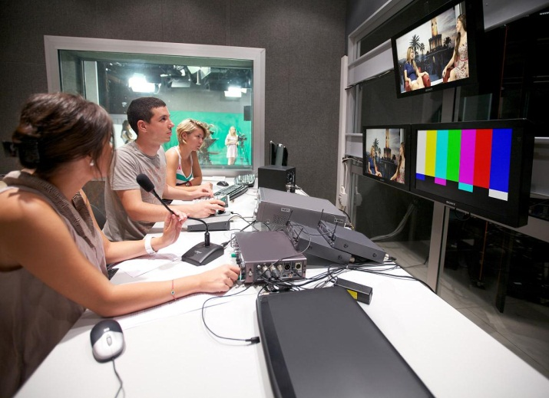
MESLEKİ VE TEKNİK ANADOLU LİSELERİ
5- ANADOLU İLETİŞİM MESLEK LİSELERİ
Toplumların gelişmesi ülkeler arası ilişkilerin yoğunlaşması ve iletişimin ön plana çıkması sonucu önem kazanan iletişim alanında istihdam edilecek yabancı dil bilir nitelikli insan gücünü yetiştiren, öğrencileri hem mesleğe hem de yüksek öğretime hazırlayan okullardır.
Öğretim süresi 4 yıldır.
Bu okullarda;
Gazetecilik,
Radyo-Televizyon,
Halkla İlişkiler
Tanıtım alanları bulunmaktadır.
Mezunlar, Gazetecilik, Radyo-Televizyon, Halkla İlişkiler ve Tanıtım alanlarında faaliyette bulunan, kamu ve özel sektöre bağlı kurum ve kuruluşlarda görev alabilecekleri gibi, kendi işyerlerini de kurup çalıştırabilirler.

Slide 23
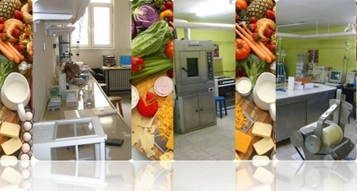
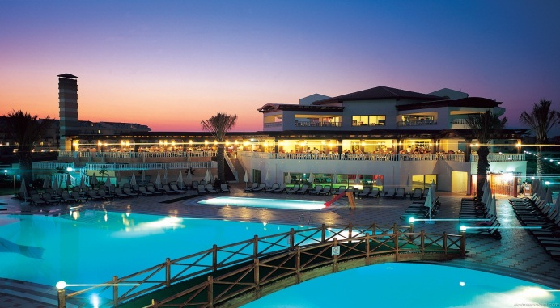
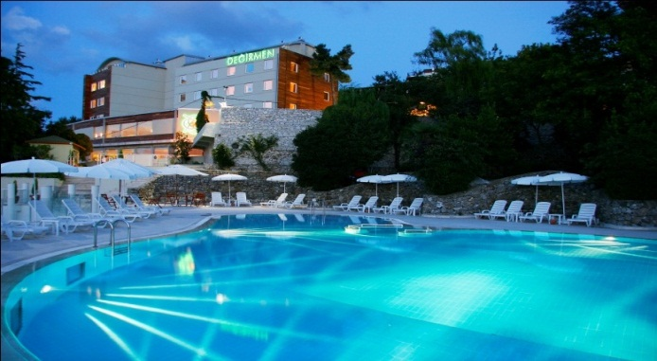
MESLEKİ VE TEKNİK ANADOLU LİSELERİ
6- ANADOLU OTELCİLİK VE TURİZM MESLEK LİSELERİ
Turizm ve bunun temel alt yapısını oluşturan konaklama sektörünün ihtiyaç duyduğu yabancı dil bilir nitelikli elemanları yetiştiren okullardır.
Öğretim süresi 4 yıldır.
Bu okullarda;
Resepsiyon,
Servis, Mutfak,
Kat Hizmetleri,
Seyahat Acenteciliği bölümleri bulunmaktadır.

Slide 24
MESLEKİ VE TEKNİK ANADOLU LİSELERİ
ANADOLU OTELCİLİK VE TURİZM MESLEK LİSELERİ
Bu okullarda öğrenim gören öğrenciler her yıl Ekim-Mart ayları arasında teorik ve uygulamalı eğitimlerini okulda; Nisan-Eylül ayları arasında uygulamalı eğitimlerini bu alanda faaliyet gösteren otellerde veya diğer turistik tesislerde yapmaktadırlar.
Mezunlar sınavsız olarak alanlarındaki meslek yüksek okul programlarına girebileceklerdir.
Bilgisayar ve yabancı dil bilen nitelikli meslek elemanı olarak yetişen öğrenciler, geniş iş imkanına sahiptirler.

Slide 25
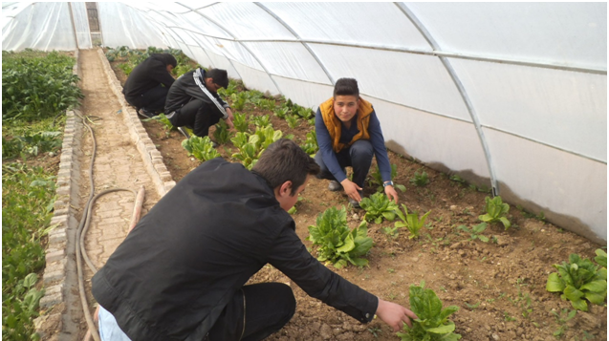
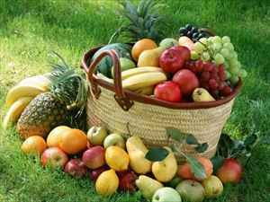
MESLEKİ VE TEKNİK ANADOLU LİSELERİ
7- ANADOLU TARIM MESLEK LİSELERİ
Okulun amacı; ülke ekonomisine, tarımsal üretim yönünden katkıda bulunacak, tarımsal işletme ve kuruluşlarda başarı ile çalışabilecek hayvan sağlığı, bitki sağlığı, peyzaj ve çevre düzenleme, su ürünleri, tarım alet ve makine kullanma, gıda analiz ve kontrol ile ileri tarım tekniklerini başarı ile uygulayabilecek ve yapabilecek nitelikte pratik bilgi ve beceriye sahip teknisyen yetiştirmektir.
Bu okullarda; Veteriner Sağlık, Makine (Tarım Makineleri), Tarım Teknolojisi, Laborant, Genel Ziraat gibi alanlarda yatılı ve gündüzlü eğitim-öğretim yapılmaktadır.
Okuldan mezun öğrenciler, alanlarıyla ilgili özel tarımsal işletme ve kuruluşlarında çalışabilmekte, mesleklerini serbestçe yapabilme imkanlarına sahip olmaktadırlar. Ayrıca, kamu kurum ve kuruluşlarında ihtiyaç duyuldukça sınavla işe girmektedirler.

Slide 26
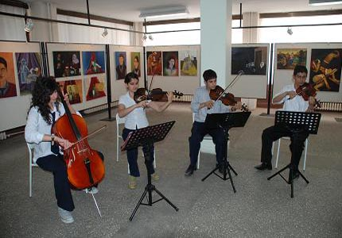
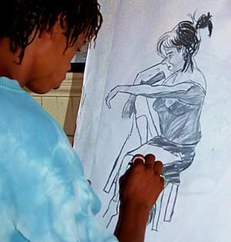
MESLEKİ VE TEKNİK ANADOLU LİSELERİ
8- ANADOLU GÜZEL SANATLAR LİSELERİ
Anadolu Güzel Sanatlar Liseleri, yetenekli olan öğrencilerin yaratıcı, yapıcı ve yorum yeteneklerini geliştirmek, öğrencileri yetenekleri doğrultusunda araştırıcı ve geliştirici çalışmalara yöneltmektir.
Sınıflardaki öğrenci sayısı kesinlikle 24 kişinin üzerine çıkamaz.
Anadolu Güzel Sanatlar Liselerinde Fonetik (Müzik), Plastik Sanatlar (Resim,Heykel), Drama (Sahne ve Görüntü) sanatları bölümleri vardır.
Bu okullara yetenek sınavı ile öğrenci alınmaktadır.

Slide 27
MESLEKİ VE TEKNİK ANADOLU LİSELERİ
9- SPOR LİSELERİ
Spor liseleri; beden eğitimi ve sporla ilgili yüksek öğretim kurumlarının bulunduğu; spor lisesi programlarının uygulanabileceği kapalı spor salonu, futbol sahası ve benzeri spor alanları ile yeterli spor araç-gereci bulunan, fizikî alt yapısı uygun olan okullardır.
Yatılı, gündüzlü ve karma eğitim yapan liselerdir.
Bir sınıftaki öğrenci sayısı ise 24’ü geçemez.
Yüksek Öğrenim Kurumları (kendi alanlarında), seçecekleri Fakültelere girişlerde spor liselerinin ilgili bölümlerinden mezun öğrencilere ek başarı puanı vermektedir.
Bu okullara yetenek sınavı ile öğrenci alınmaktadır.

Slide 28
ÇOK PROGRAMLI LİSELER
Mesleki Teknik Eğitim Genel Müdürlüğüne bağlı olarak faaliyet gösteren 22 okul türünün öğrenim süreleri ile yetkilerinde herhangi bir değişiklik yapılmaksızın, “Mesleki ve Teknik Anadolu Lisesi” ile “Çok programlı Anadolu Lisesi” adı altında yeniden yapılandırılmıştır.
Bazı yerleşim birimlerinde genellikle il dışı merkezlerde birden çok okul programının birlikte bir okulda yer almasıyla oluşan okullardır.
Çok programlı liselerde 4 ana program bulunmaktadır.
Anadolu Meslek Programı
Anadolu teknik programı
Anadolu Lisesi
Anadolu İmam Hatip Lisesi programları yer almaktadır.
Bu programların alt dalları ve bölümler vardır.

Slide 29
ÇOK PROGRAMLI LİSELER
İlköğretim üzerine öğrenim süresi 4 yıl olan ve öğrencilere, çeşitli meslek alanlarında endüstrinin ve hizmet sektörlerinin ihtiyaç duyduğu mesleki formasyon verilmek suretiyle öğrencileri iş alanlarına ve yüksek öğretime hazırlayan programların uygulandığı mesleki ve teknik okullarıdır.
Bu okullardan mezun olanlar, alanları ile ilgili iş yerlerinde çalışabilecekleri gibi, kendi iş yerlerini açabilirler, yüksek öğrenim kurumlarına da devam edebilirler.
Mezun olan öğrencilere eğitimini gördükleri program türüne ait diploma verilmekte ve alanlarının devamı niteliğindeki yüksek öğretim kurumlarını tercih etmelerinde halinde de ek puan verilmektedir.
Çok Programlı Liselerden mezun olanlar, YKS’ de gösterdikleri başarı durumlarına göre alanlarındaki meslek yüksek okulu programlarına girebilmektedirler.

Slide 30
Sınav İle Öğrenci Alan Buca ve Gaziemir’deki
Mesleki Ve Teknik Anadolu Liseleri
İl | İlçe | Genel Müdürlük | Okulun Türü | Okulun Adı | Öğretim Şekli | Pansiyon Durumu | Yerleştirme Şekli | Derslik Sayısı | Kontenjan
İzmir | Buca | MTEGM | ATP | Süleyman Şah Mesleki ve Teknik Anadolu Lisesi (Buca MTAL in adı değişti) | Kız/ Erkek | Yok | Merkezi/ Yerel | 4 | 136
İzmir | Gaziemir | MTEGM | ATP | Abdülhamit Han Çok Programlı Anadolu Lisesi | Kız/ Erkek | Yok | Merkezi/ Yerel | 1 | 34
İZMİR | Gaziemir | MTEGM | ATP | Gaziemir Şehit Serhat Sığnak Mesleki ve Teknik Anadolu Lisesi | Kız/ Erkek | Yok | Merkezi/ Yerel | 2 | 68

Slide 31
Sınavsız Öğrenci Alan Buca ve Gaziemir’deki
Mesleki Ve Teknik Anadolu Liseleri-Çok Programlı Anadolu Liseleri
İl | İlçe | Genel Müdürlük | Okulun Türü | Okulun Adı | Öğretim Şekli | Pansiyon Durumu | Yerleştirme Şekli | Derslik Sayısı | Kontenjan
İzmir | Buca | MTEGM | AMP ATP | Süleyman Şah Mesleki ve Teknik Anadolu Lisesi (Buca MTAL in adı değişti) | Kız/ Erkek | Yok | Yerel
İzmir | Buca | MTEGM | AMP ATP | Buca Mevlana Mesleki Ve Teknik Anadolu Lisesi | Kız/ Erkek | Yok | Yerel
İzmir | Buca | MTEGM | AMP ATP | Zübeyde Hanım Mesleki Ve Teknik Anadolu Lisesi | Kız/ Erkek | Yok | Yerel
İzmir | Buca | MTEGM | AMP ATP | Ömer Seyfettin Mesleki ve Teknik Anadolu Lisesi | Kız/ Erkek | Yok | Yerel
İzmir | Buca | MTEGM | AMP ATP | Necla - Tevfik Karadavut Mesleki ve Teknik Anadolu Lisesi | Kız/ Erkek | Yok | Yerel
İzmir | Buca | MTEGM | AMP ATP | Buca Şerife Bacı Mesleki Ve Teknik Anadolu Lisesi | Kız | Yok | Yerel
İzmir | Gaziemir | MTEGM | AMP ATP | İMKB Mesleki ve Teknik Anadolu Lisesi | Kız/ Erkek | Yok | Yerel
İzmir | Gaziemir | MTEGM | AMP ATP AL | Abdülhamit Han Çok Programlı Anadolu Lisesi | Kız/ Erkek | Yok | Yerel
İZMİR | Gaziemir | MTEGM | AMP ATP AL | Şehit Üsteğmen Murat Yıldız Çok Programlı Anadolu Lisesi | Kız/ Erkek | Yok | Yerel
İZMİR | Gaziemir | MTEGM | AMP ATP | Gaziemir Şehit Serhat Sığnak Mesleki ve Teknik Anadolu Lisesi | Kız/ Erkek | Yok | Yerel

Slide 32
ANADOLU İMAM HATİP LİSELERİ
EĞİTİMİN AMACI VE ŞEKLİ
1739 Sayılı Milli Eğitim Temel Kanunu’nun 32’nci maddesi hükmü gereği, İmamlık, Hatiplik ve Kur’an Kursu Öğreticiliği konularında görevli elemanları yetiştirmek üzere Milli Eğitim Bakanlığınca açılan ortaöğretim sistemi içinde yer alan, hem mesleğe hem de yükseköğretime hazırlayan ortaöğretim kurumlarıdır.
EĞİTİMİN SÜRESİ: Öğretim süresi 4 yıldır.
MEZUNİYET SONRASI İŞ İMKÂNLARI
Anadolu İmam-Hatip Liselerinden mezun olanlar, YKS sonucuna göre hem kendi alanlarında, hem de diğer alanlardaki kazandıkları yükseköğretim programlarına devam edebilmekte, İlahiyat Fakülteleri ile Din Kültürü ve Ahlak Bilgisi Öğretmenliği bölümlerini tercih edenlerde ek puan alabilmektedirler.

Slide 33
ANADOLU İMAM HATİP LİSELERİ
EĞİTİMİN İÇERİĞİ : Anadolu imam hatip meslek liselerinde genel kültür derslerinin yanı sıra dini ağırlıklı Kuran-ı Kerim, Arapça, Hadis, Fıkıh, Tefsir, İslam Tarihi öğretim programı, Karşılaştırmalı Dinler Tarihi dersi vb. meslek dersleri de verilmektedir.
Meslek derslerinde vaiz uygulamalarına hazırlık yapılır.
Anadolu imam hatip meslek liselerinde bölüm /alan/ dal ayrımı yoktur.
Anadil ve yabancı dil kullanım becerilerini geliştirecek “dil laboratuvarları”,
Öğrencilerin boş zamanlarında kendi kendilerine çeşitli öğretim kasetlerini kullanarak dinleyebilecekleri veya çeşitli videokasetlerin izleyebilecekleri “medya (öğrenme) masası”,
Öğrenciler mesleki alanda, fen bilimlerinde, güzel sanatlarda, sosyal ve kültürel konularda proje çalışmaları yapmaya teşvik edilmektedir.
Din öğretiminin bilimsel yöntemlerle desteklenerek derslerin işlendiği teknik donanımlı öğrenme ortamlarında geleceğin aydın din görevlileri yetiştirilmektedir.

Slide 34
Sınav İle Öğrenci Alan Buca ve Gaziemir’deki
Anadolu İmam Hatip Liseleri
Okul Adı | Süre | Yerleş. Şekli | Dil | Öğrt. Şekli | Yurt | Taban Puan | 2019 Y.Dilim | 2020 Kontenjan
İzmir/Gaziemir Şehit Mustafa Yaman Anadolu İmam Hatip Lisesi (Proje Okulu) Fen Ve Sosyal Bilimler Programı | 4 Yıl | Merkezi | ING | Karma | Erkek | 265.5363 | 60.62 | 90
İzmir/Buca Kız Anadolu İmam Hatip Lisesi (Proje Okulu) Fen Ve Sosyal Bilimler Programı | 4 Yıl | Merkezi | ING | Kız | - | 261.1346 | 62.69 | 90
Sınavsız Öğrenci Alan Buca ve Gaziemir’deki
Anadolu İmam Hatip Liseleri
İl | İlçe | Genel Müdürlük | Okulun Türü | Okulun Adı | Öğretim Şekli | Pansiyon Durumu | Yerleştirme Şekli | Derslik Sayısı | Kontenjan
İzmir | Buca | DÖGM | AİHML | Sezai Karakoç Anadolu İmam Hatip Lisesi | Kız/ Erkek | Yok | Yerel
İZMİR | Gaziemir | DÖGM | AİHML | Şehit Er Selahattin Şener Anadolu İmam Hatip Lisesi | Kız/ Erkek | Yok | Yerel

